Slide 1
寿司屋の侍
ゲームジャンル：刀アクション ターゲット：日本文化好きな人
プラットフォーム：オキュラスrift プレイ人数：1人

Slide 2
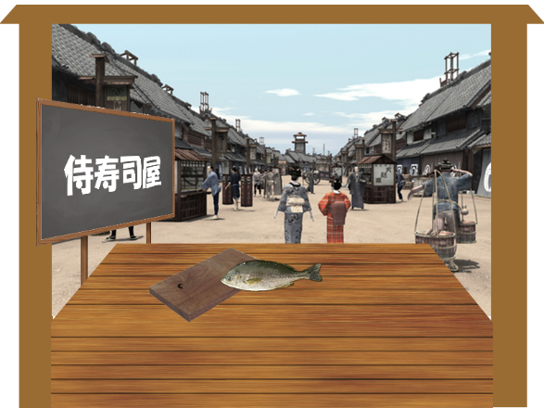
寿司屋の侍
江戸晩期、とある侍は大名を怒らせた。
その侍は引退して、町にお寿司屋を開くことにした。

Slide 3
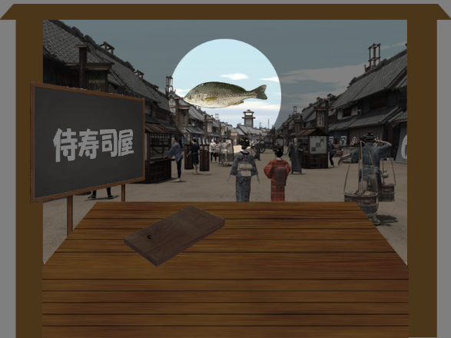
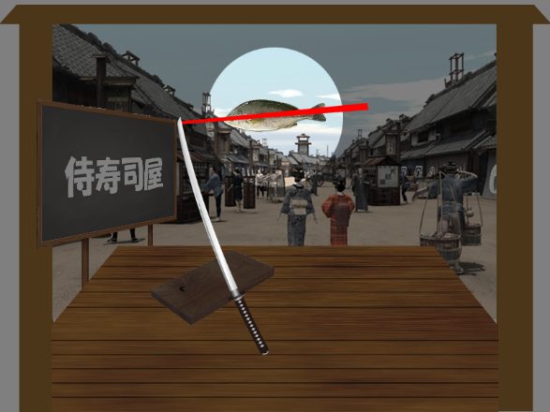
刀で刺身を作る
魚が飛んでくる
頭の方向を沿って切る

Slide 4
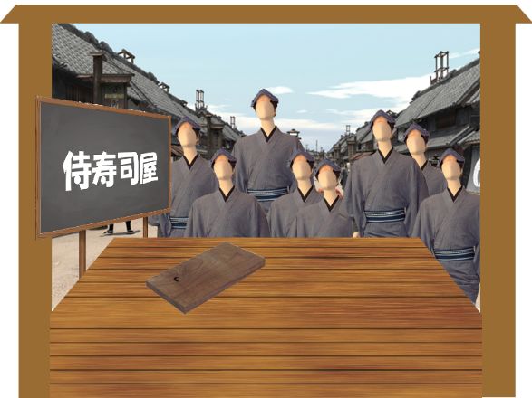
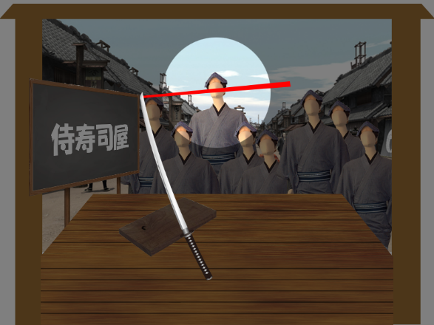
お客様を切らないように
人気が上がって観客が集まる
観客を切ってしまうと…

Slide 5
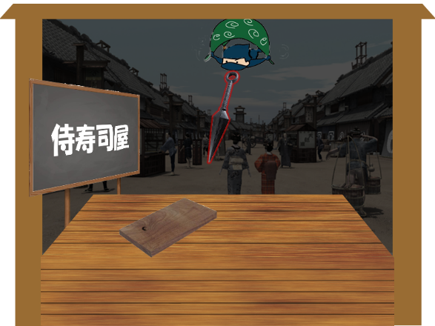
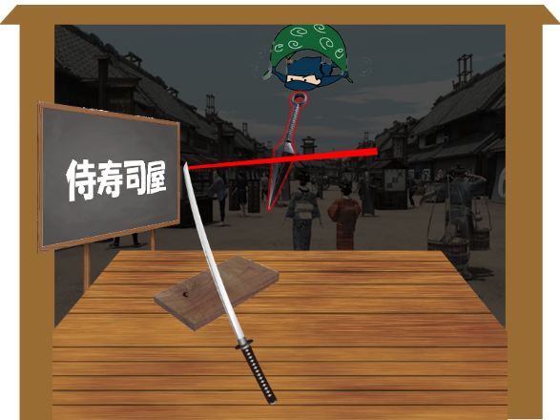
忍者の襲撃を注意
忍者は苦無を投げる
刀で攻撃を防ぐ

Slide 6
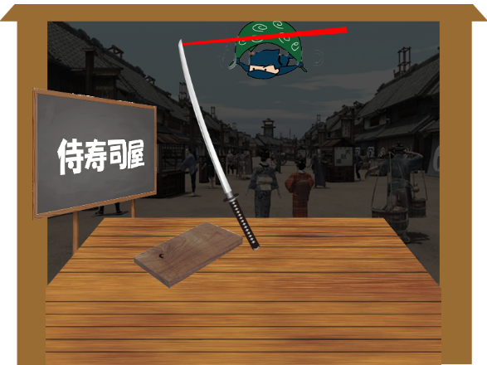
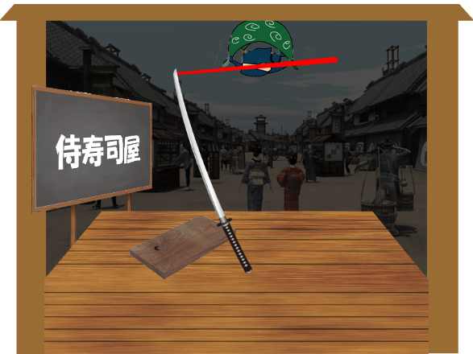
忍者にも情けを
忍者を切り落とす
命を取らないように

Slide 7
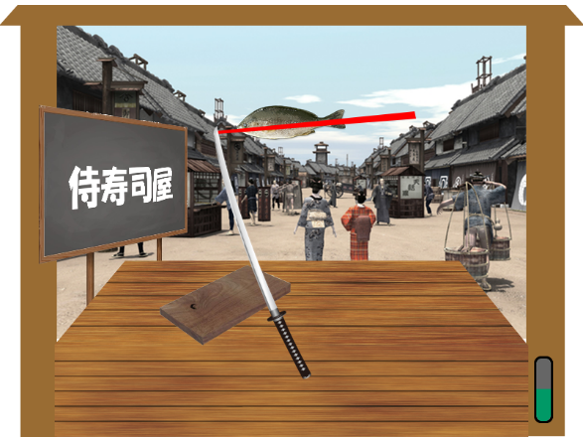
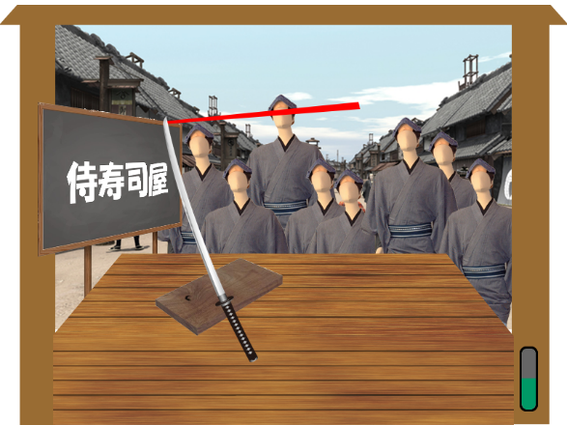
人気集め、商売を盛り上がる
連続で魚を切り、人気アップ
人死んだら、人気が下がる

